Slide 1

0. 오늘 하는 것
과제
무엇을 하는가
완료 판정
P0
설치 전 점검
설치본을 찾았고 디스크 여유가 확인됐다
P1
Docker Desktop 설치와 첫 컨테이너
docker run hello-world 가 메시지를 출력한다
P2
작업 리포지토리 개설
첫 커밋이 남았다
P3
TFDS-Edu 조감과 경로 그리기
센서에서 화면까지 경로가 한 줄 이어졌다
P4
오늘 가장 모르겠는 것
칸 1개와 궁금한 것 1줄이 봉인됐다
컨테이너 런타임 1식
작업 리포지토리 1개
조감 노트 1장
봉인 답안 1장
오늘 남기는 것 넷 — 컨테이너 런타임 1식 · 작업 리포지토리 1개 · 조감 노트 1장 · 봉인 답안 1장
오늘은 시스템의 칸을 하나도 세우지 않는다. 칸을 담을 바닥을 만든다.

Slide 2

P0. 설치 전 점검 (10분)
클릭부터 하지 않는다. 무엇을 세우는 것인지 먼저 본다.
1
공유 폴더에서 파일 둘의 위치를 확인한다
2
디스크 여유 공간을 확인한다
3
이미 설치돼 있는지 확인한다
파일 탐색기 → 내 PC → 설치할 드라이브의 남은 용량을 본다. 12주 동안 이미지가 쌓이므로 여유가 필요하다.
시작 메뉴에서 Docker Desktop 을 찾아본다. 있으면 P1 의 ④부터 해서 검증만 하고 통과한다.
설치본과 hello-world.tar
오늘 세우는 것의 이름은 「컨테이너 런타임」이다. 왜 이것이 필요한지는 10주차에 다룬다. 오늘은 이름과 자리만 안다.

Slide 3
P1. Docker Desktop 설치와 첫 컨테이너 (45분)
도착점은 설치 완료가 아니다. 컨테이너 하나를 띄우고 종료하는 데까지 간다.
① 설치본 실행
공유 폴더의 설치본을 실행하고 마법사를 진행한다. 기본 설정 그대로 둔다.
② 재부팅 ★ 건너뛰지 않는다
설치가 끝나면 재부팅을 요구한다. 반드시 재부팅한다. Windows 에서 Docker 는 WSL2 라는 리눅스 실행 환경 위에서 도는데, 그 준비가 재부팅으로 끝난다.
재부팅을 건너뛰면 설치는 됐는데 아무 명령도 통하지 않는다. 이 상태를 "설치 실패"로 오해하기 쉽다.
③ Docker Desktop 실행
시작 메뉴에서 실행하고, 작업 표시줄의 고래 아이콘이 안정될 때까지 기다린다. 처음 실행은 시간이 걸린다.
④ 버전 확인
PowerShell 을 열고 (시작 메뉴 → PowerShell)
docker --version
버전 문자열이 나오면 명령이 통하는 것이다.
docker info
오류 없이 정보가 쭉 나오면 엔진이 실제로 떠 있는 것이다. ④의 두 명령은 다른 것을 확인한다 — 앞은 명령이 있는지, 뒤는 엔진이 도는지.
⑤ 이미지 불러오기
docker load -i ____________________\hello-world.tar
Loaded image: hello-world... 가 나오면 된다.
docker images
목록에 hello-world 가 보인다.
⑥ 컨테이너 실행
docker run hello-world
Hello from Docker! 로 시작하는 메시지가 나오면 오늘 P1 은 끝이다.
docker ps -a
방금 실행한 컨테이너가 Exited 상태로 남아 있다. 실행 중인 것과 남아 있는 것은 다르다 — 컨테이너는 할 일을 마치면 멈추고, 멈춘 뒤에도 흔적이 남는다.
완료 판정: docker run hello-world 가 메시지를 출력한다. 설치가 끝난 것은 통과 조건이 아니라 전제다.

Slide 4
P2. 작업 리포지토리 (20분)
오늘 만드는 이 폴더를 12주 내내 초기화하지 않는다. 5주차는 4주차 위에서 시작하고, 12주차 발표의 근거가 이 이력이다.
① 작업 폴더 생성
mkdir c:\dev\big-ark
cd c:\dev\big-ark
경로에 한글과 공백을 넣지 않는다. 뒤 주차에서 이 폴더를 컨테이너 안으로 연결할 때 걸린다. D: 드라이브가 없으면 → mkdir $HOME\dev\big-ark 로 대신한다.
② 회차별 폴더 만들기
1..12 | ForEach-Object { $d = "week{0:D2}" -f $_ mkdir $d | Out-Null New-Item "$d\.gitkeep" -ItemType File | Out-Null }
한 줄씩 직접 만들어도 된다 (week01 … week12). .gitkeep 은 빈 폴더를 git 이 기억하게 하는 표식이다 — git 은 빈 폴더를 기록하지 않는다.
③ git 시작하고 첫 커밋
처음 쓰는 PC 라면 이름과 메일을 한 번 등록한다.
git config --global user.name "홍길동"
git config --global user.email "본인메일@example.com"
git init
git add .
git commit -m "week01: 작업 공간 개설"
git log --oneline
커밋 한 줄이 보이면 된다.
④ (권장) 개인 GitHub 에 올려 두기
오늘 검수 대상은 아니다. 다만 다음 주에 다른 자리에 앉으면 오늘 만든 것을 찾을 수 없으므로, 가능하면 오늘 안에 해 두는 편이 안전하다.
GitHub 에서 빈 저장소 big-ark 를 만든 뒤
git remote add origin https://github.com/<본인계정>/big-ark.git
git branch -M main
git push -u origin main
비밀번호를 물어보면 GitHub 계정 비밀번호가 아니라 토큰이 필요하다. 오늘 막히면 그대로 두고 2주차에 정식으로 다룬다.
완료 판정: 첫 커밋이 남았고, week01 … week12 폴더가 서 있다.
폴더 안에 무엇을 어떻게 쓸지(문서 체계)는 2주차 내용이다. 오늘은 그릇만 만든다.

Slide 5

P3. TFDS-Edu 조감과 경로 그리기 (30분)
배포된 조감 노트 종이를 쓴다.
① 칸마다 회차 번호 (10분)
각 칸이 몇 주차에 켜지는지 빈칸에 적는다. 1교시에 본 지도를 떠올린다.
② 마일스톤 대응
M1 수집 / M2 저장 / M3 서빙·관측 / M4 완성이 각각 어느 칸의 완성인지 적는다.
③ 경로 그리기 (20분) ★ 오늘의 중심
센서에서 출발해 화면에 뜨기까지, 데이터가 한 번 지나가는 길을 화살표로 그린다.
도구 이름을 몰라도 된다. 어디를 거쳐 가는가만 본다
중간에 길이 갈리는 곳이 있다. 셋 다 그릴지, 하나만 고를지 스스로 정한다 — 정답은 오늘 주지 않는다
왜 갈리는지는 4주차에 받는다
④ 리포지토리에 남기기
종이를 사진으로 찍어 week01\ 안에 넣는다.
cd d:\dev\big-ark
git add .
git commit -m "week01: 조감 노트"
완료 판정: 센서에서 화면까지 경로가 한 줄 이어졌다. 갈래를 몇 개 그렸는지는 보지 않는다.
모르는 칸은 비워 둔다 — 비운 것도 기록이다. 도구 이름의 정확성은 채점하지 않는다.

Slide 6


P4. 오늘 가장 모르겠는 것 (15분)
12주차에 열어 볼 질문을 스스로 만든다.
1
칸 하나 고르기
2
한 줄 적기
3
봉인하고 커밋
조감 노트의 칸 중 지금 가장 이해가 안 되는 칸을 하나 고른다. "다 모르겠다"가 정상이고, 그중 가장 모르겠는 하나를 지목한다.
무엇이 궁금한지 한 줄로 적는다. 왜 여기에 이게 필요한지 모르겠다 정도면 충분하다.
배포된 봉인답안_양식.md 를 week01\봉인답안.md 로 복사해 채운다.
cd d:\dev\big-ark
git add .
git commit -m "week01: 봉인 답안"
★ 커밋한 뒤에는 12주차까지 열지 않는다.
완료 판정: 칸 1개와 궁금한 것 1줄이 봉인됐다. 질문의 수준은 채점하지 않는다.
모른다는 것은 지금 확실히 아는 유일한 것이다. 12주 뒤에는 무엇을 몰랐는지조차 기억나지 않으므로, 오늘 적어 두지 않으면 자신이 얼마나 왔는지 잴 기준이 없어진다.

Slide 7
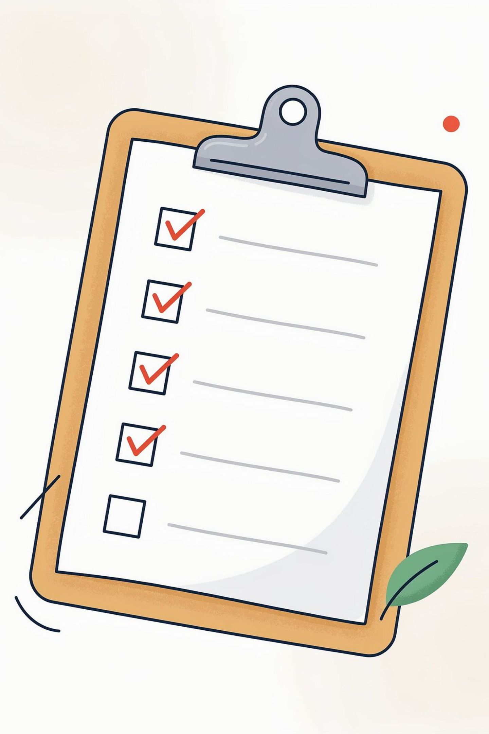

오늘 제출물 확인
1
docker run hello-world 가 메시지를 출력한다
2
d:\dev\big-ark 에 첫 커밋이 남았다
3
week01\ 에 조감 노트가 들어갔다
4
week01\봉인답안.md 가 커밋됐다

